Slide 1

Helping users navigate data specifications
Data specification navigator
Quoc Anh Nguyen
Supervisor: doc. Mgr. Martin Nečaský, Ph.D.
Project start: 01/12/2024
Project end: 31/08/2025

Slide 2


Motivační příklad
Notes:
Představte si, že jsme v nějaké firmě a máme zde Frantu. Franta je datový analytik a umí s daty pracovat. Ale nezná konkrétní strukturu a technikálie dat naší firmy. Nezná tu datovou specifikaci, podle které se ta data řídí.
Datová specifikace je detailní popis struktury a sémantiky dat. Franta by si ji mohl sám nastudovat, ale nemá na to čas nebo se mu nechce.
Naštěstí ve firmě typicky existuje někdo, kdo se vyzná v té datové specifikaci. V našem případě to bude Pepa.
Tak Franta půjde za ním s tím, co potřebuje a budou si dlouho o tom povídat. To je fajn, ale vzniká tu bottleneck když každý, kdo něco takového potřebuje, půjde za Pepou.

Slide 3

Notes:
Vytvoříme nástroj, který by dokázal nahradit Pepu.
Franta jen poskytne datovou specifikaci, se kterou chce pracovat a bude si o ní s naším nástrojem povídat.
Ten nástroj poskytne Frantovi technický dotaz, který mu pomůže získat data.
V tomto projektu jsem se omezil na to, že ty datové specifikace budou ty, které vznikají v nástroji Dataspecer, který je běžící projekt tady na katedře a umožní práce se sémantickými datovými specifikacemi. A technické dotazy, které poskytnu tomu uživateli, budou v jazyce SPARQL. Vybral jsem si SPARQL, protože to dobře navazuje na ty datové specifikace vytvořené v Dataspeceru. Ale v zásadě to může být cokoliv jiného, například SQL.

Slide 4
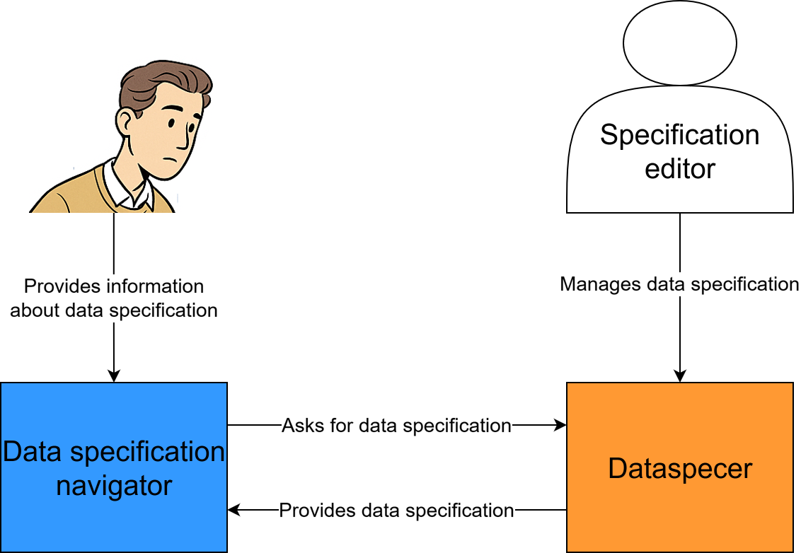
Notes:
Někdo vytvoří a udržuje datovou specifikaci v Dataspeceru. To může být například ten Pepa.
Franta poskytne informaci o tom, na jakou datovou specifikaci se chce zeptat.
Náš nástroj si z Dataspeceru vezme tu příslušnou specifikaci bude si o tom s Frantou povídat.

Slide 5

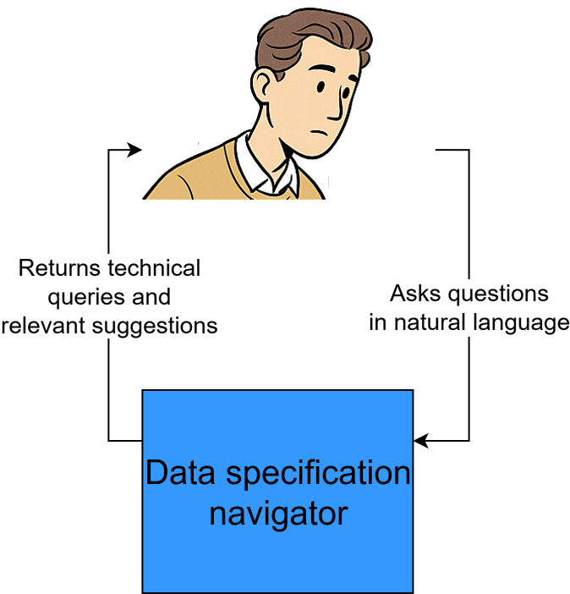
Notes:
„Povídat“ znamená, že ten nástroj dá návrhy, na co by se Franta mohl ptát. Pokud si Franta něco vybere nebo sám od sebe napíše dotaz, tak mu pomůžeme ten dotaz rozvíjet.

Slide 6
How?
💡 Use an LLM.
⚠️ Beware of hallucinations.
🛠️ Use LLM on smaller parts.
Notes:
Víme, co chceme dělat. Pojďme zkusit vymyslet jak.
Použijme AI (nebo-li large language model), protože se na to hodí. Jsou to konverzační nástroje.
Možná vás napadne: „No tak co já tady vůbec řeším? Ten uživatel prostě všechno zadá do LLM a hotovo.“
My to budeme dělat systematicky. Rozložíme si to na menší části a použijeme LLM jen tam, kde to bude potřeba.

Slide 7
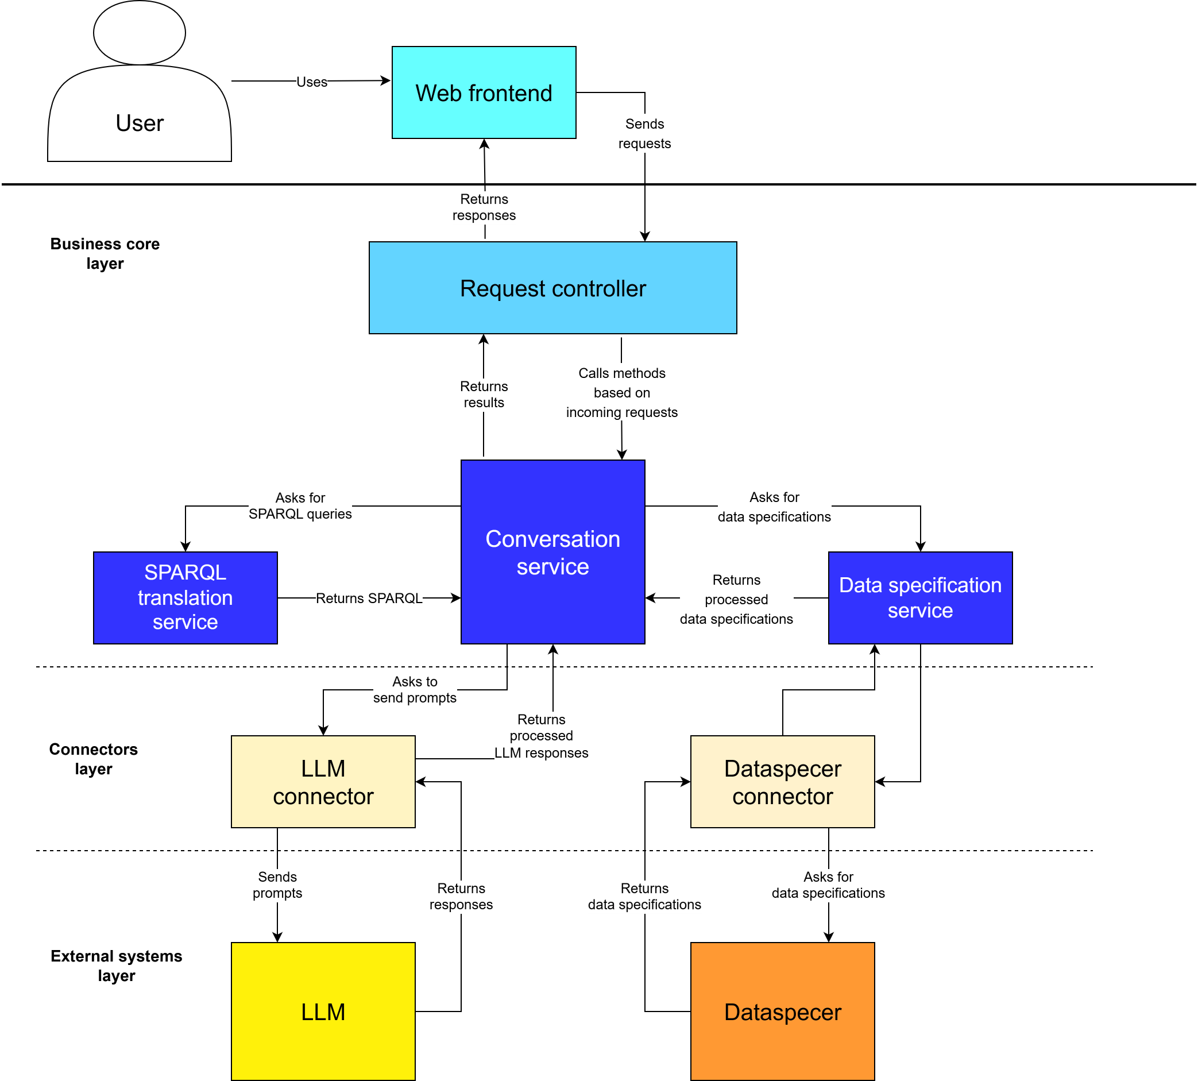

Slide 8
Welcome message

Slide 9
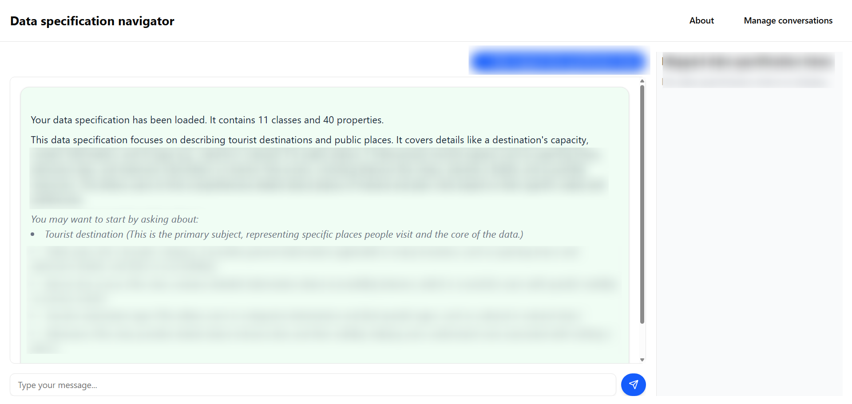

Slide 10
Mapping, highlights, summary

Slide 11
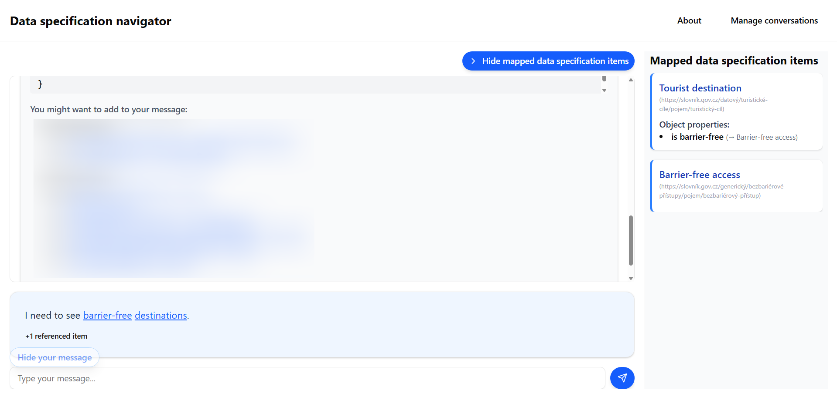

Slide 12
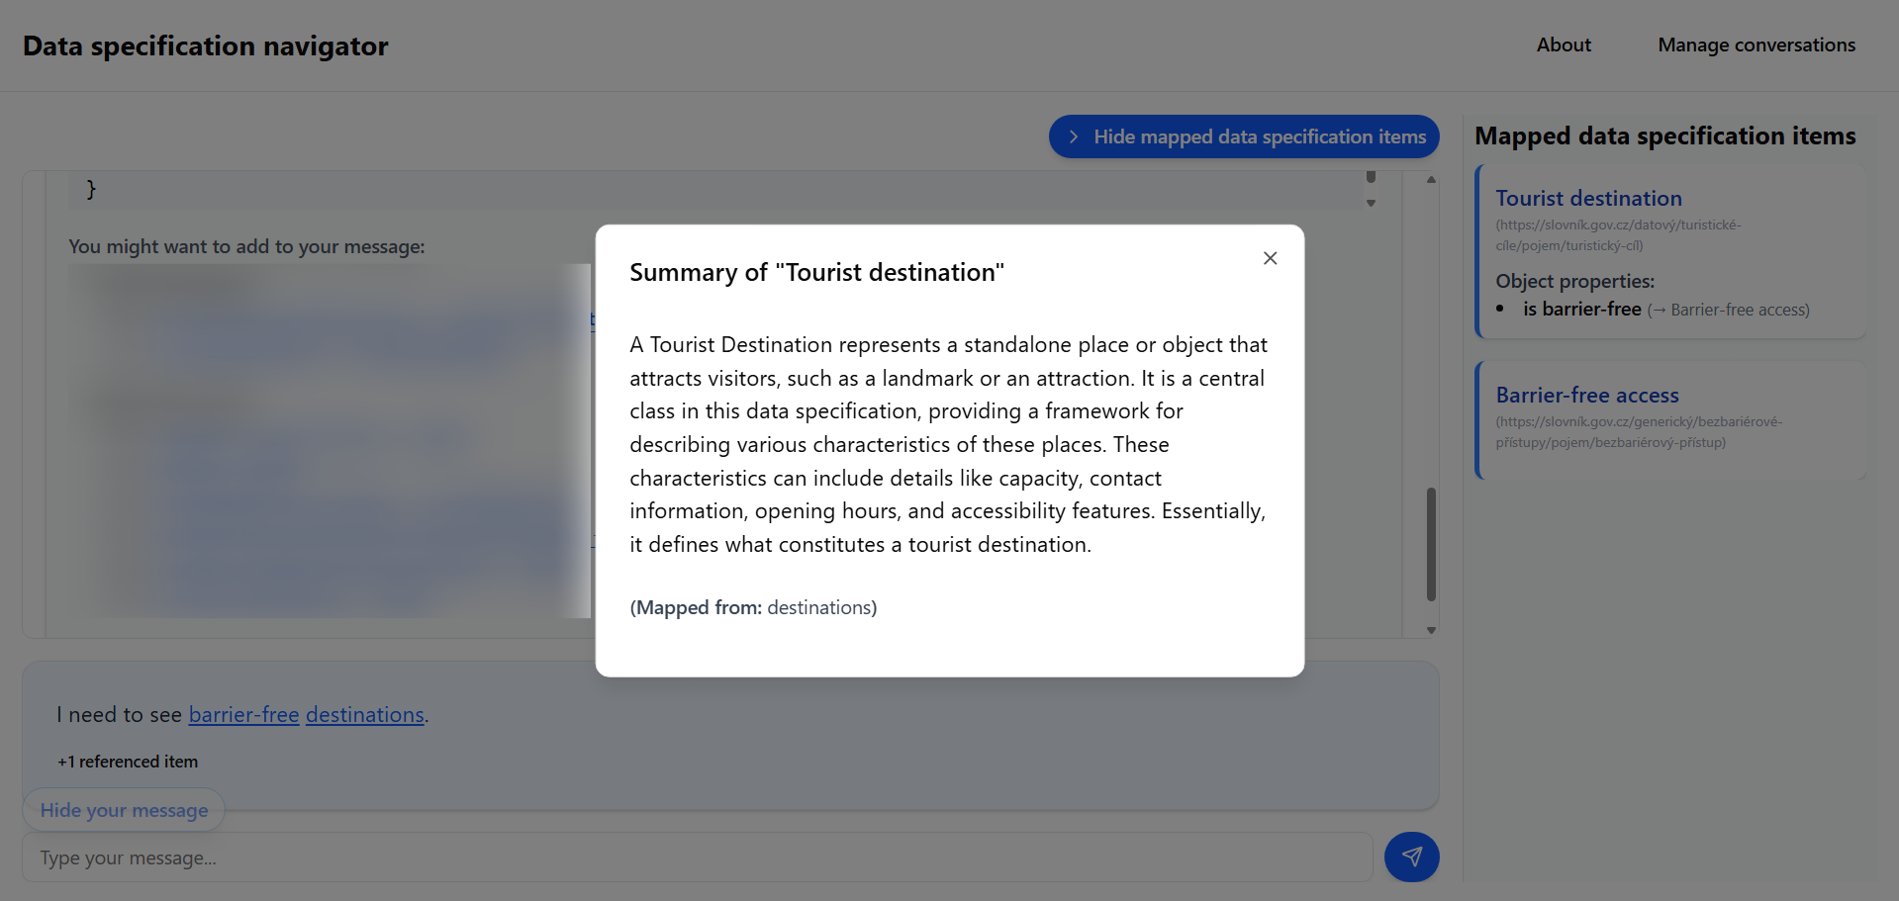

Slide 13
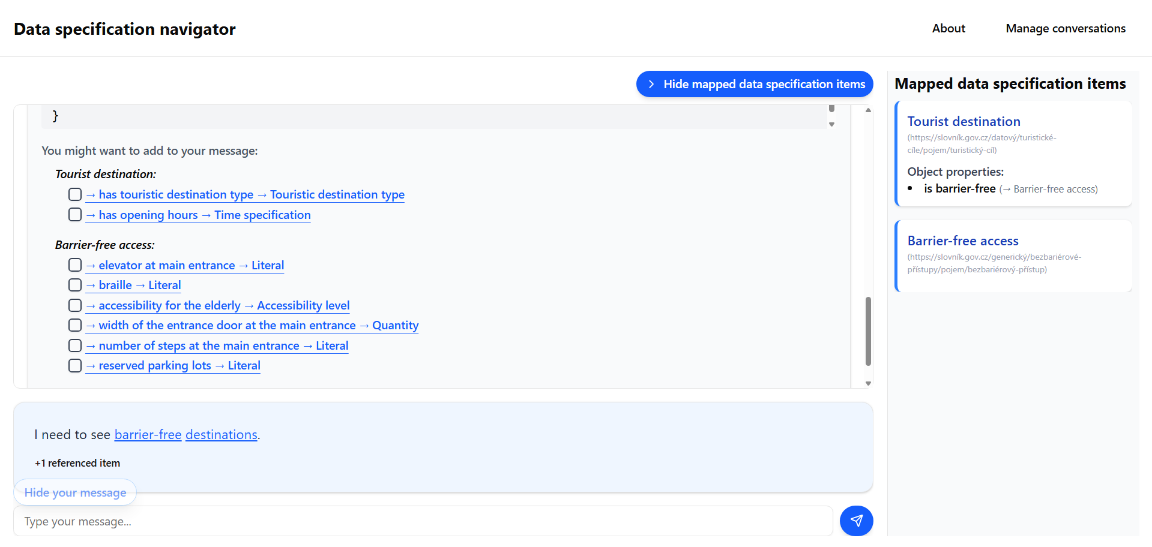

Slide 14
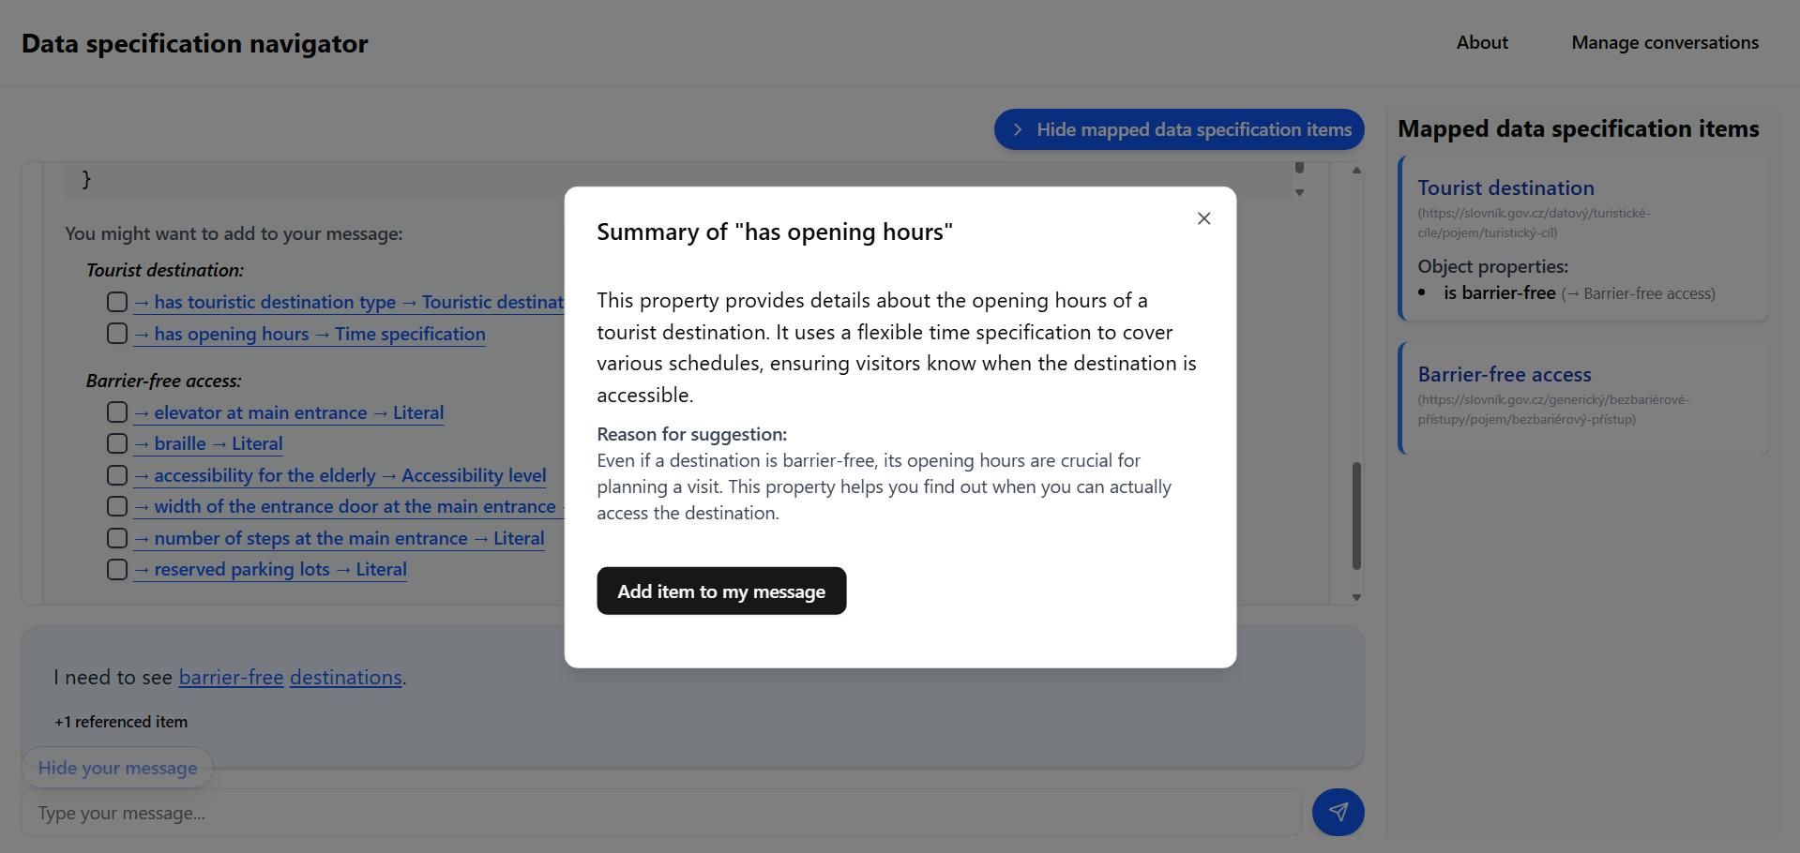

Slide 16
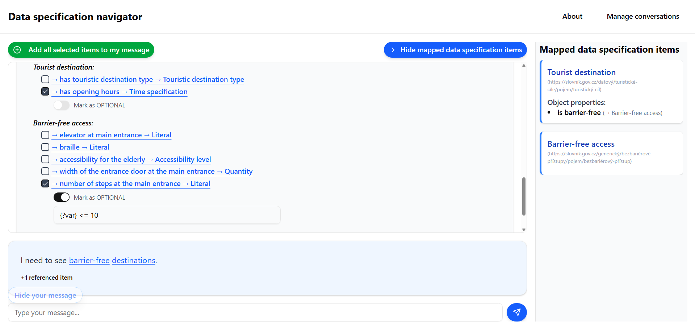

Slide 17
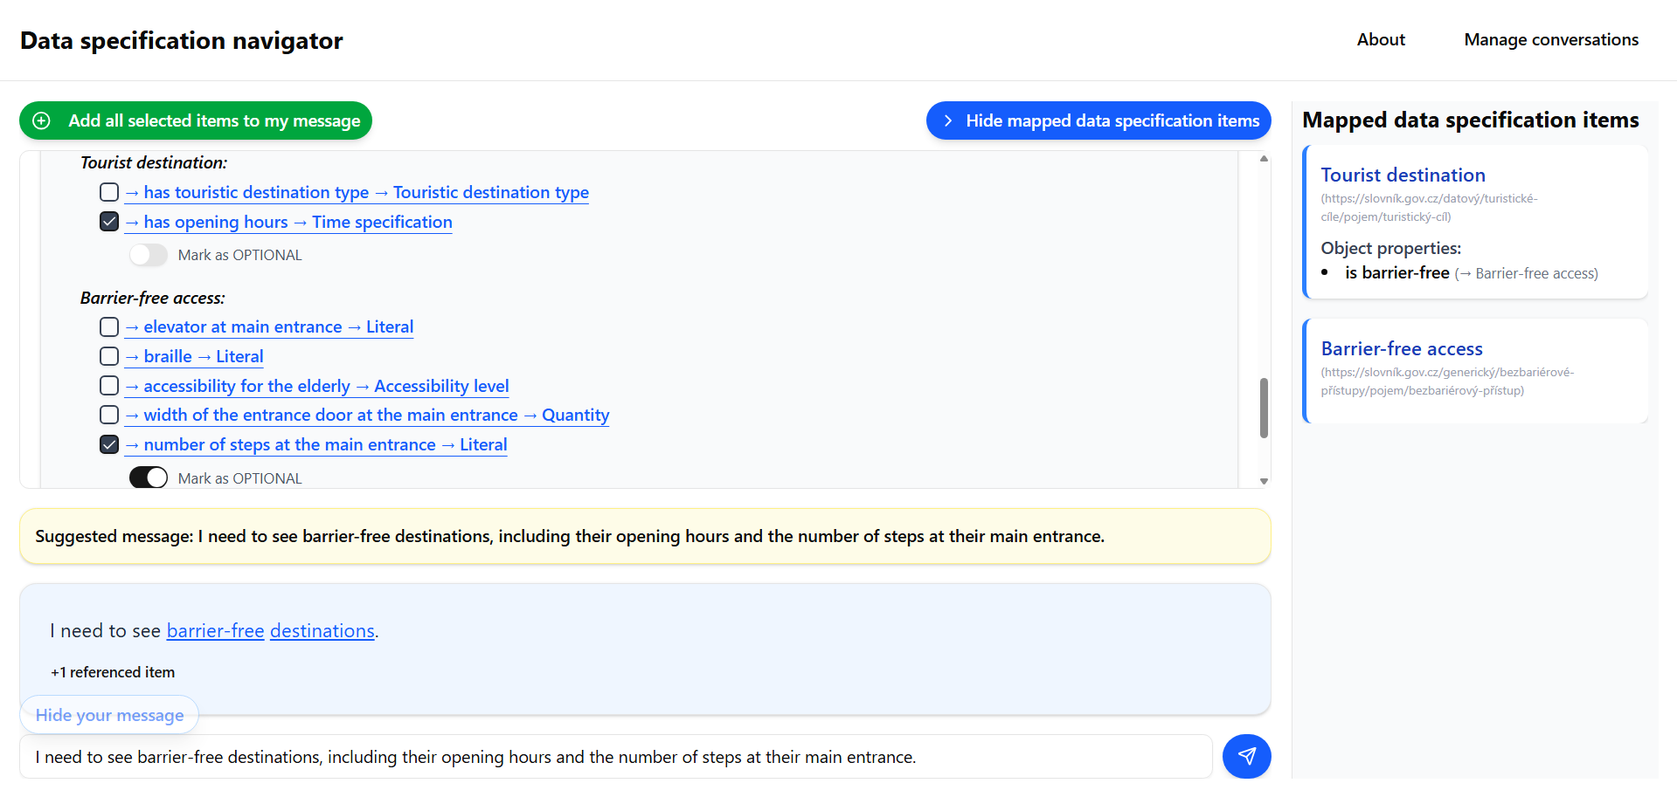

Slide 18
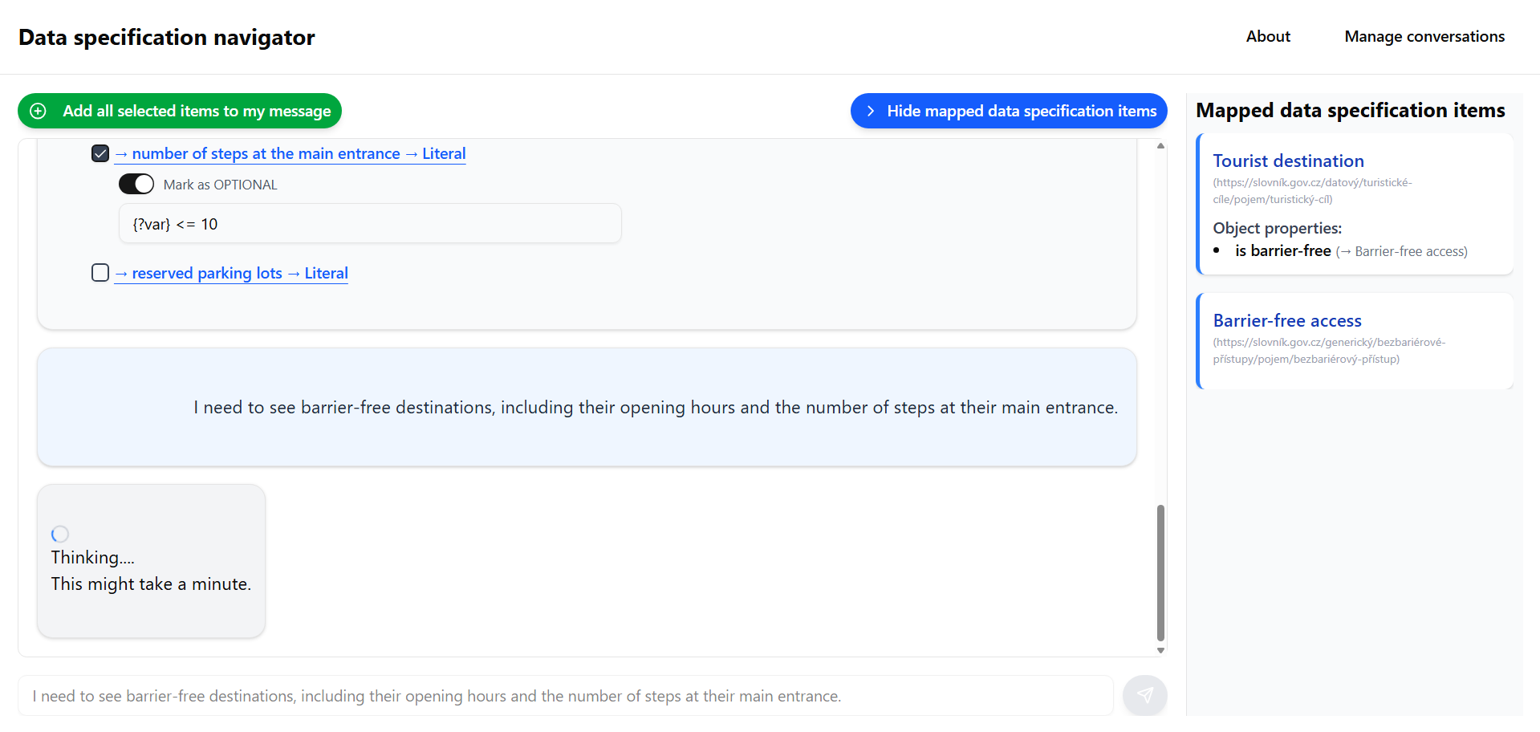

Slide 19
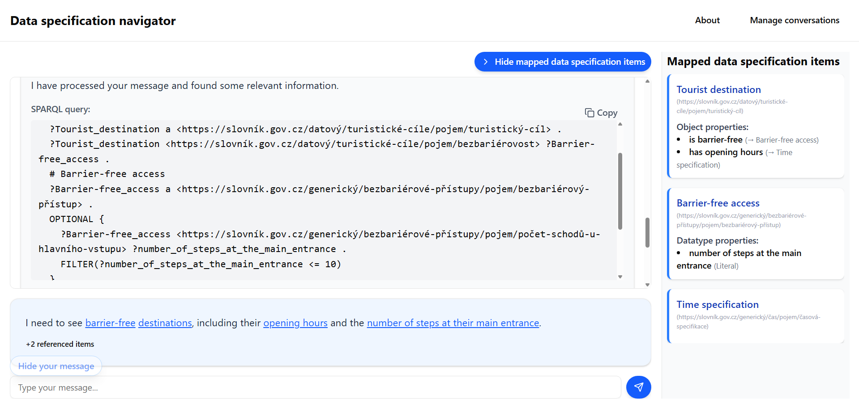

Slide 20
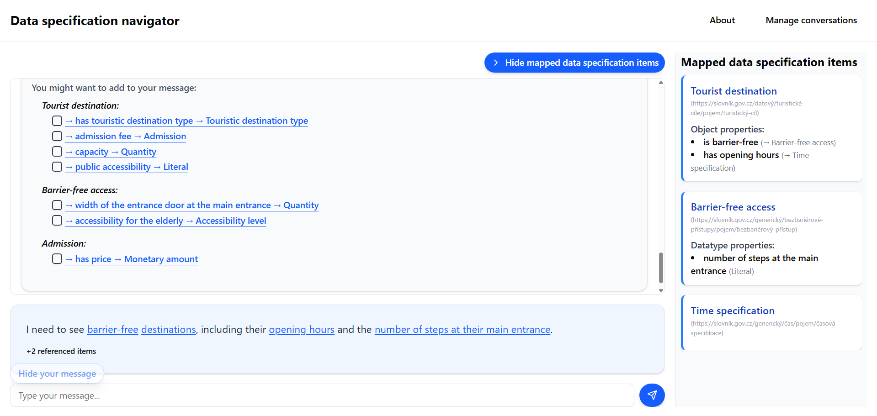

Slide 21
End of showcase

Slide 22
User evaluation and feedback
TODO: Add after collecting data.

Slide 23
Successfully implemented
Mapping natural-language questions to data specifications.
Suggestions that help users explore data specifications.
SPARQL generation from mapped data specification items.
Foundation for future extension and research.

Slide 24
Q&A

